Slide 1
MOJI OBĽÚBENÝ SPEVÁCI
Mária Brutovská II.O

Slide 2
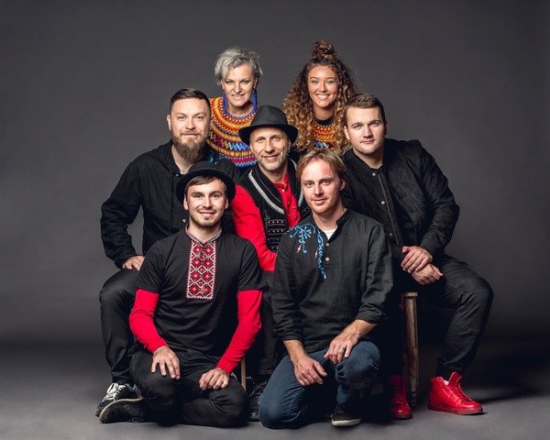
Hrdza
Hrdza je slovenská hudobná skupina z Prešova, ktorá hrá autorské piesne Slavomíra Gibartiho inšpirované slovenským folklórom s prvkami folku, rocku, a vplyvov world music. Vokály a melódie skupiny evokujú odozvu u akéhokoľvek publika. Hrdza koncertuje hlavne na Slovensku, ale je častým hosťom festivalov v Česku a Poľsku. Navštívila aj Nemecko, Rakúsko, Maďarsko a Slovinsko.
Pesnička

Slide 3

SIMA
Simona Hégerová sa narodila a vyrástla v Trnave na západnom Slovensku . Vo veku 9 rokov začala navštevovať spevácku školu. Medzi umelcov, ktorí ju inšpirovali Patria: Jhené Aiko , Bruno Mars , José James a Beyonce . V roku 2012 sa Sima zúčastnila konkurzov do prvého ročníka Hlasu Česko Slovenska , českej a slovenskej verzie formátu The Voice , zaspievala Mama Do (od Pixie Lott) a získala súhlas troch zo štyroch porotcov. Pripojila sa k tímu Dary Rolins a bola vylúčená počas jedného zo živých vystúpení.
Pesnička

Slide 4
ĎAKUJEM ZA POZORNOSŤ
☺

